Slide 1
EC 233
LA DEMARCHE TECHNOLOGIQUE
COURS n°2
INSPÉ ORSAY
2024 2025

Slide 2
La démarche technologique c’est ….. ?
Présentation du projet
Définition du besoin
Observation / Analyse/ Hypothèse
Recherche de solutions
Recherche de matériaux
Comment ? Quoi ?
Contrôle et Fabrication
Essais
Utilisation et Evaluation

Slide 3
Trois entrées possibles :
1. Du projet ( du besoin) à l’objet
Projet objet construit par l’élève
Démarche d’investigation
2. De la consigne à l’objet
Consignes objet construit par l’élève
Lectures d’images/de photos / ou consignes écrites étape par étape
Ultérieurement remettre des photos, images, consignes en ordre
3. De l’objet à l’objet
Objet fabriqué objet construit par l’élève
Observation / démontage / montage

Slide 4
Plan de l’intervention de ce second cours
Rappel sur la démarche technologique
Zoom sur un point du programme: matière et matériaux
Retour sur les séquences sur le sablier
Pratique de la démarche technologique (réalisation d’un objet)
Rédaction d’un cahier des charges
Rédaction d’une fiche séquence pour le cycle 2 ou le cycle 3

Slide 5
États et constitution de la matière à l’échelle macroscopique
Connaissances et compétences attendues en fin de cycle dans le domaine « Matière, mouvement, énergie, information »
Propriétés de la matière
Distinguer les matériaux fabriqués ou transformés par l’être humain des matériaux directement disponibles dans la nature.

Slide 6
Naturel ou artificiel ?
Matériaux organiques | Matériaux minéraux | Matériaux métalliques | Matériaux composites
Les matériaux organiques proviennent des animaux ou des végétaux (le plastique est classé dans cette famille car il est fabriqué à partir de pétrole qui provient lui-même de la décomposition de plantes. | Les matériaux minéraux sont extraits du sol ou fabriqués à partir de sable, d’argile ou de roches et sont généralement chauffés à très haute température. | Les matériaux métalliques, comme le fer ou le plomb, sont extraits du sol à l’état naturel. Pour améliorer leurs performances, on les chauffe et on les mélange. On parle alors d’alliages. | Les matériaux composites sont obtenus à partir d’au moins deux matériaux de nature différentes.
Rechercher deux ou trois exemples d’objets pour illustrer chaque catégorie et préciser si l’objet est d’origine naturelle ou artificielle.

Slide 7
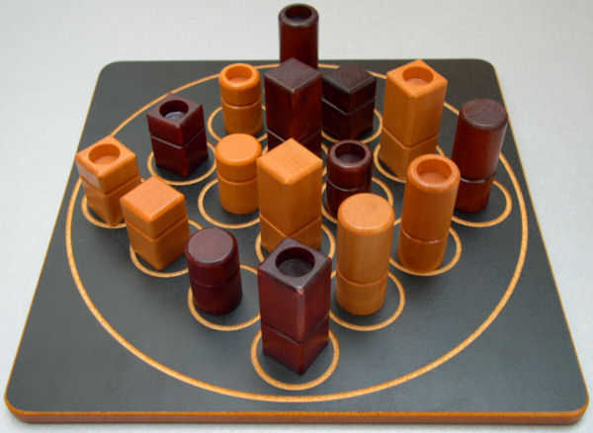
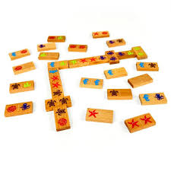
Pratiquer la démarche technologique
De l’objet à l’objet
Reproduire un jeu de société : le quarto ou jeu de dominos
Situation déclenchante (besoin):
Confectionner des jeux pour le temps de récréation, pour gérer la différenciation, pour l’accueil du matin…

Slide 8
Pratiquer la démarche technologique
De l’objet à l’objet
Reproduire un jeu de société : la quarto ou un jeu de dominos
Définition du cahier des charges :
Les contraintes de fonctionnement :
2. Les contraintes liées au milieu :
3. Les contraintes économiques :
facilité de mise en œuvre
facilité d’utilisation
espace classe
si jeux en extérieur : résistance des matériaux
- Coût de fabrication
4. Les contraintes de sécurité :
5. Les contraintes esthétiques
6. Les contraintes environnementales :
- forme
- couleur
- aspect
- le respect du développement Durable (matériaux, durée de vie, Recyclage...)
- utilisation sans danger

Slide 9
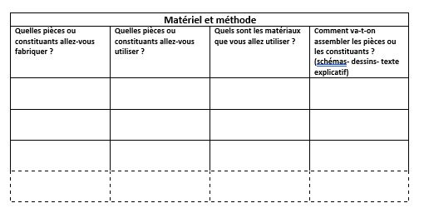
Rédiger un cahier des charges

Slide 10
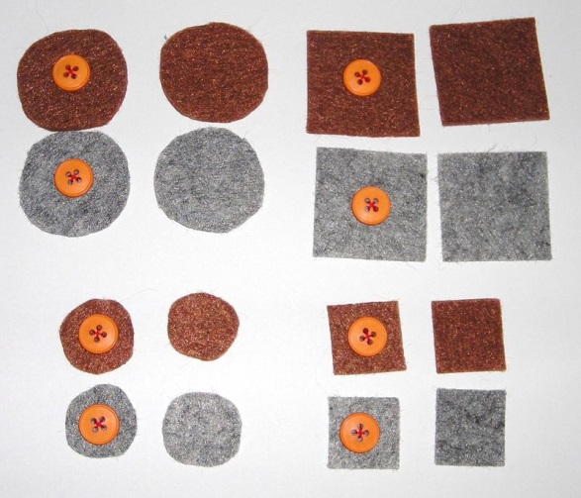
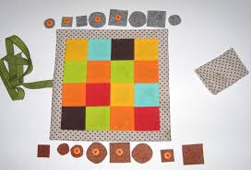
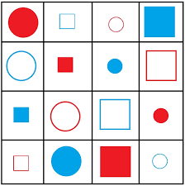
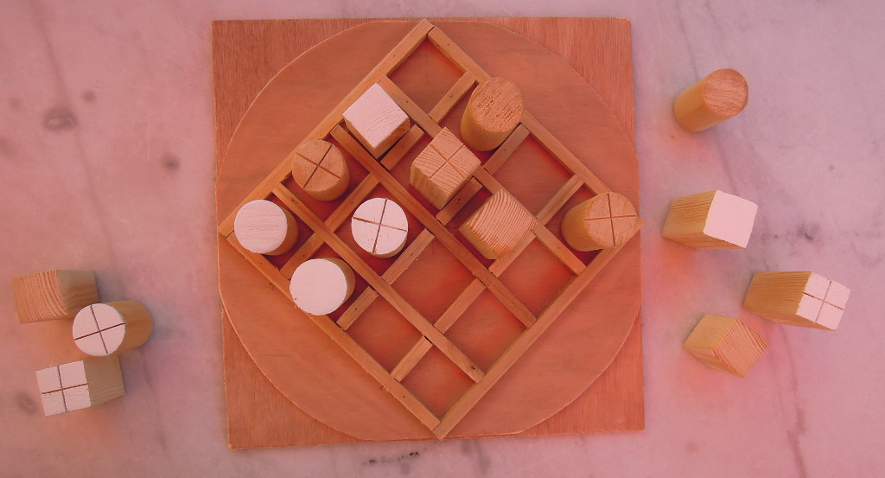
Des solutions :

Slide 11
Rédaction d’une fiche séquence autour de la fabrication d’un quarto ou d’un jeu de dominos
Points de vigilance : mise en œuvre de la démarche technologique avec toutes les étapes que cela comporte pour chaque entrée choisie (analyse du besoin, cahier des charges, recherche de solution, modélisation et simulation, choix des solutions, production, test du prototype, production finale)
Anticiper les représentations des élèves et de ce fait leurs propositions de solutions/prototype
Anticiper les difficultés que pourront rencontrer les élèves et les remédiations à proposer
Anticiper les variables afin d’en limiter le nombre et de permettre une reproductibilité de l’expérience.

